Slide 1
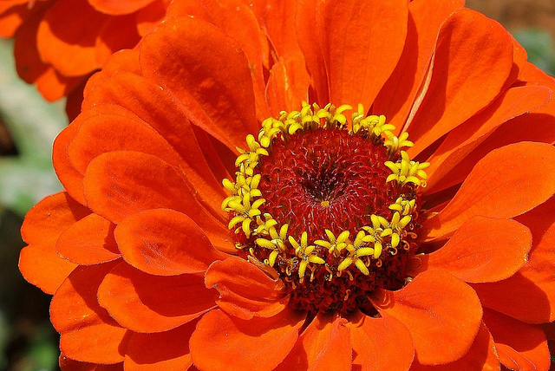
Ciranda das flores
Norma Aparecida Silveira de Moraes
Divulgação
Norma Natureza
www.sergrasan.com.br

Slide 2

Lá vem as belas rosas
Com amigas coloridas
Estão vindo todas prosas
Se achando as mais queridas

Slide 3
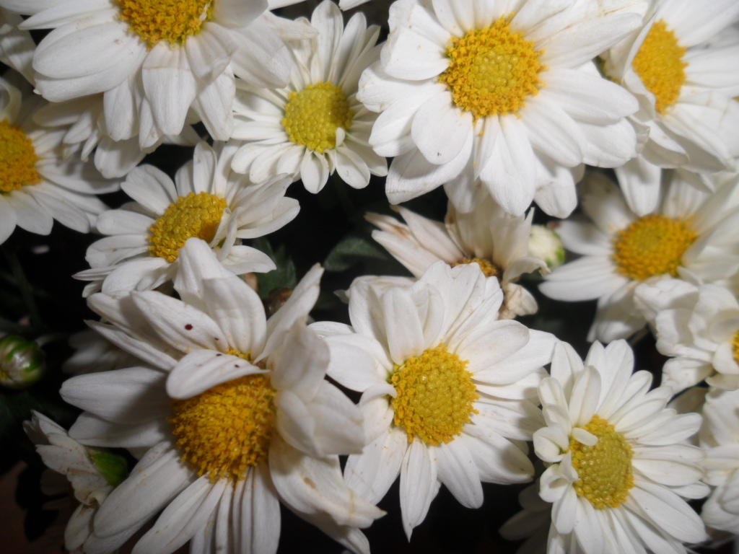
Agora vem as margaridas
São também muito angelicais
Seja as branquinhas queridas
Ou as amarelas especiais

Slide 4
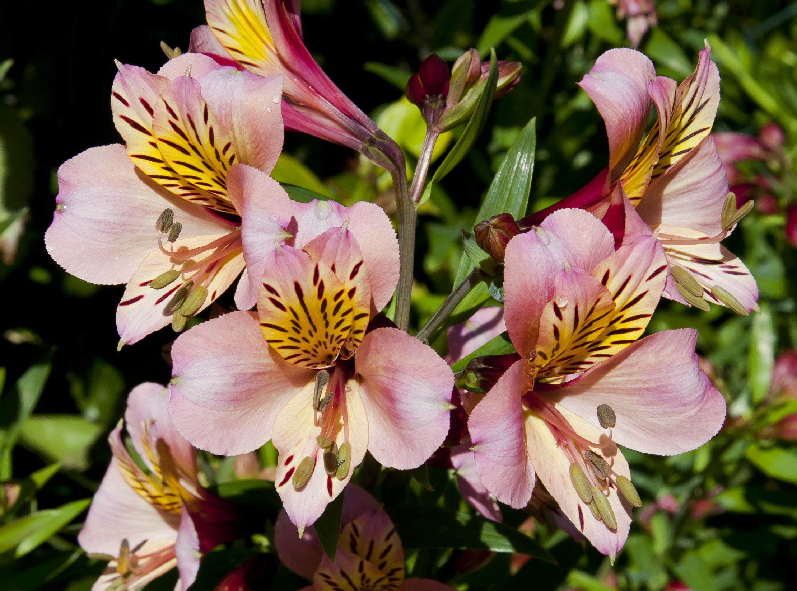
Lá vem os lírios exuberantes
Tantos estilos e formatos
De cores tão vibrantes
São mesmo belos aparatos

Slide 5
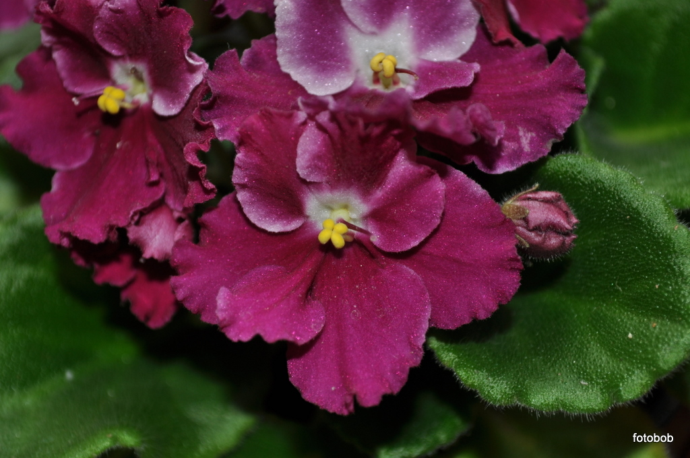
E chegam as lindas violetas
Mesmo miúdas se destacando
São coloridas e singelas
Estão sempre se renovando

Slide 6
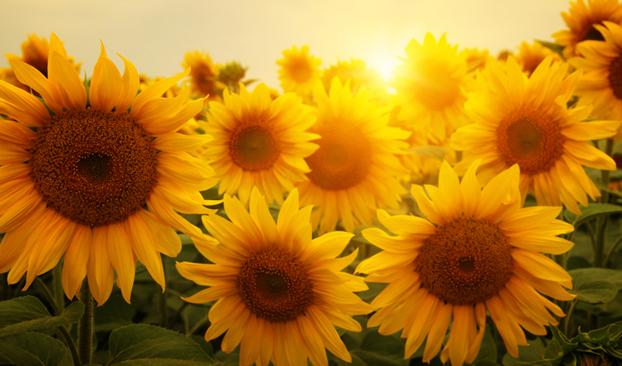
Atrás vem os girassóis
Estes são mesmo garbosos
Fortes buscando o sol
Já tem tronos majestosos

Slide 7
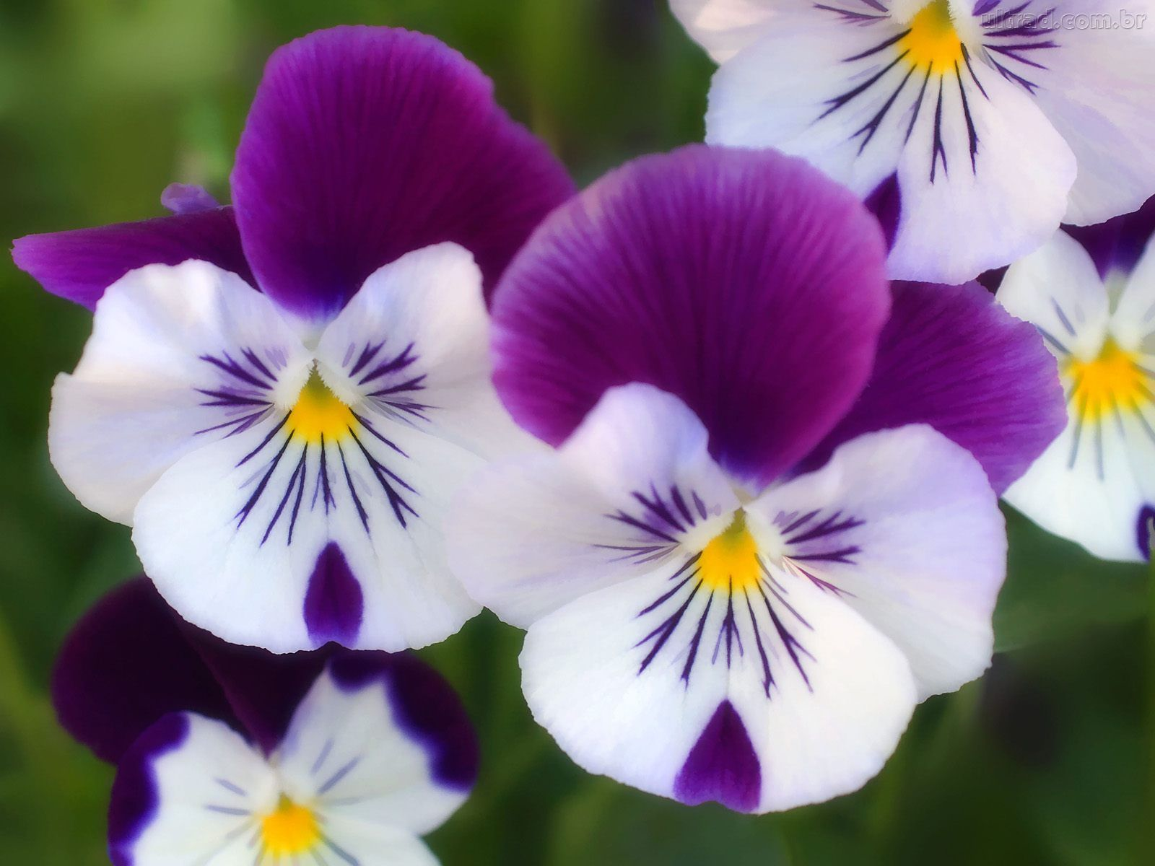
Lá vem os amores perfeitos
Trazendo em suas bagagens
Em seus jeitos beijoqueiros
De amor são as mensagens.

Slide 8
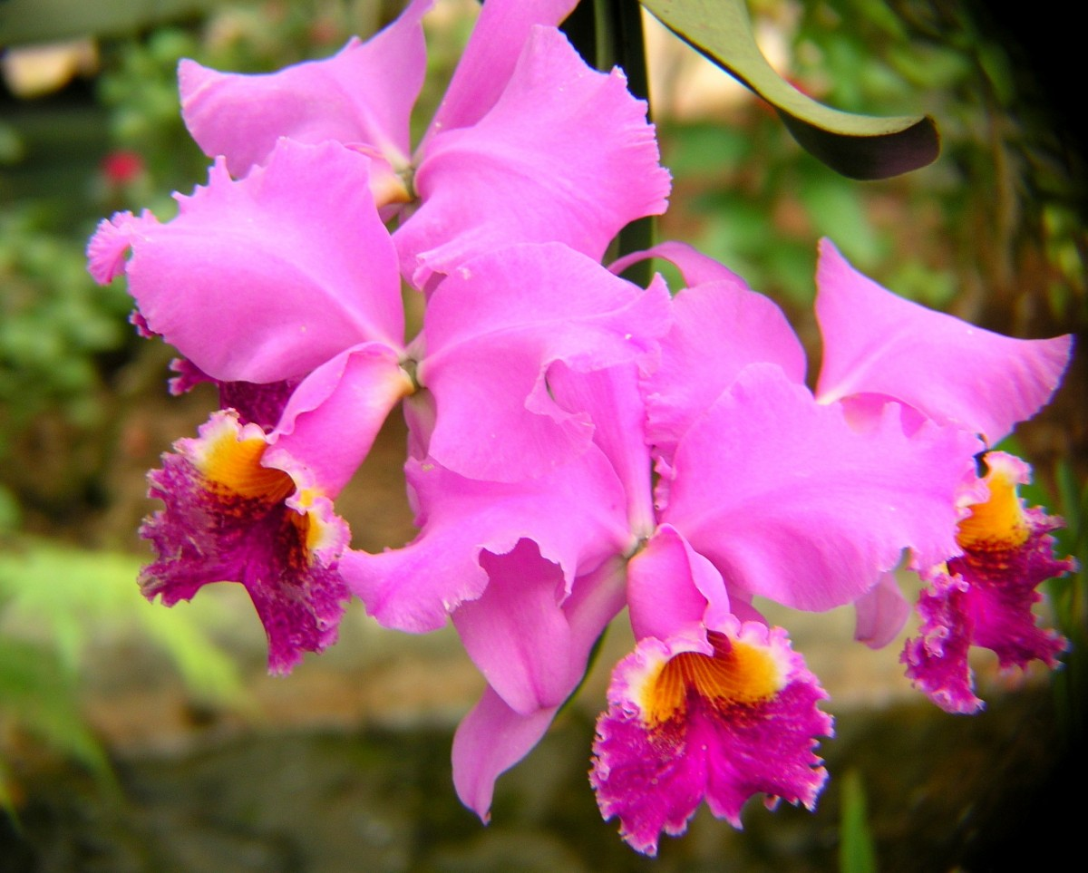
Vem as orquídeas chegando
Cada uma mais charmosa
Vem a todos encantando
São variadas e primorosas

Slide 9
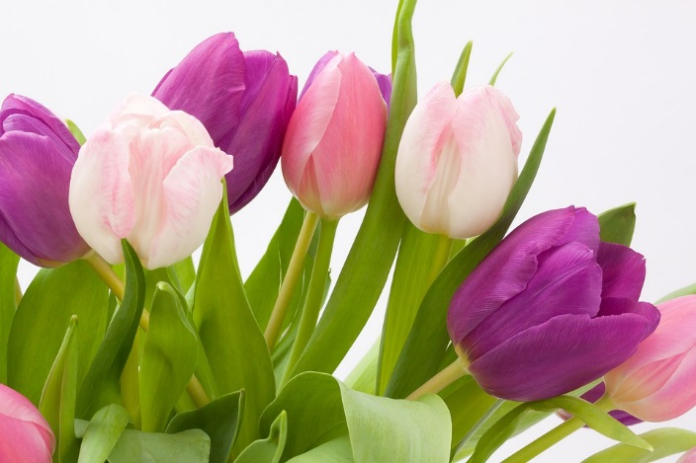
Aqui tem as dálias belas
E tem as tulipas também
Todos gostamos delas
E os hibiscos vem além

Slide 10
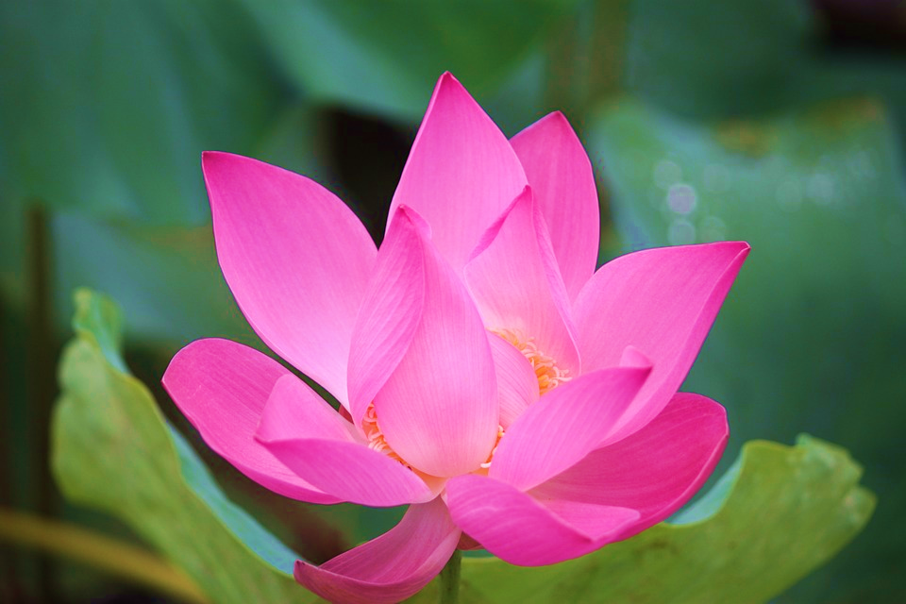
Essa agora dá o seu respeito
É a flor de Lótus especial
Dá na lama, não tem despeito
É o símbolo de amor universal

Slide 11
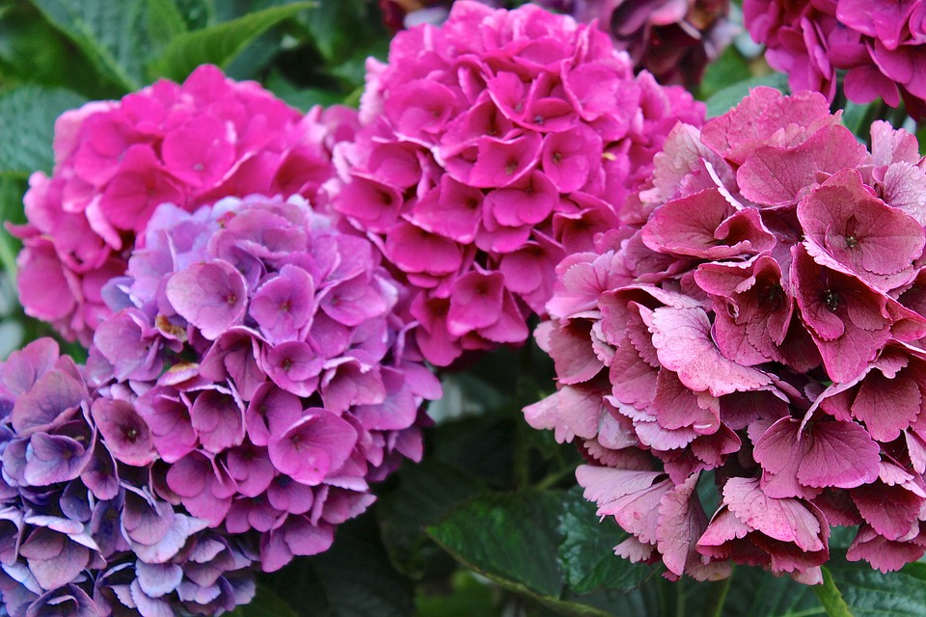
Bem atrás vem as hortênsias
De tantas cores variadas
Com elas vem as begônias
Quanta flores aqui admiradas

Slide 12
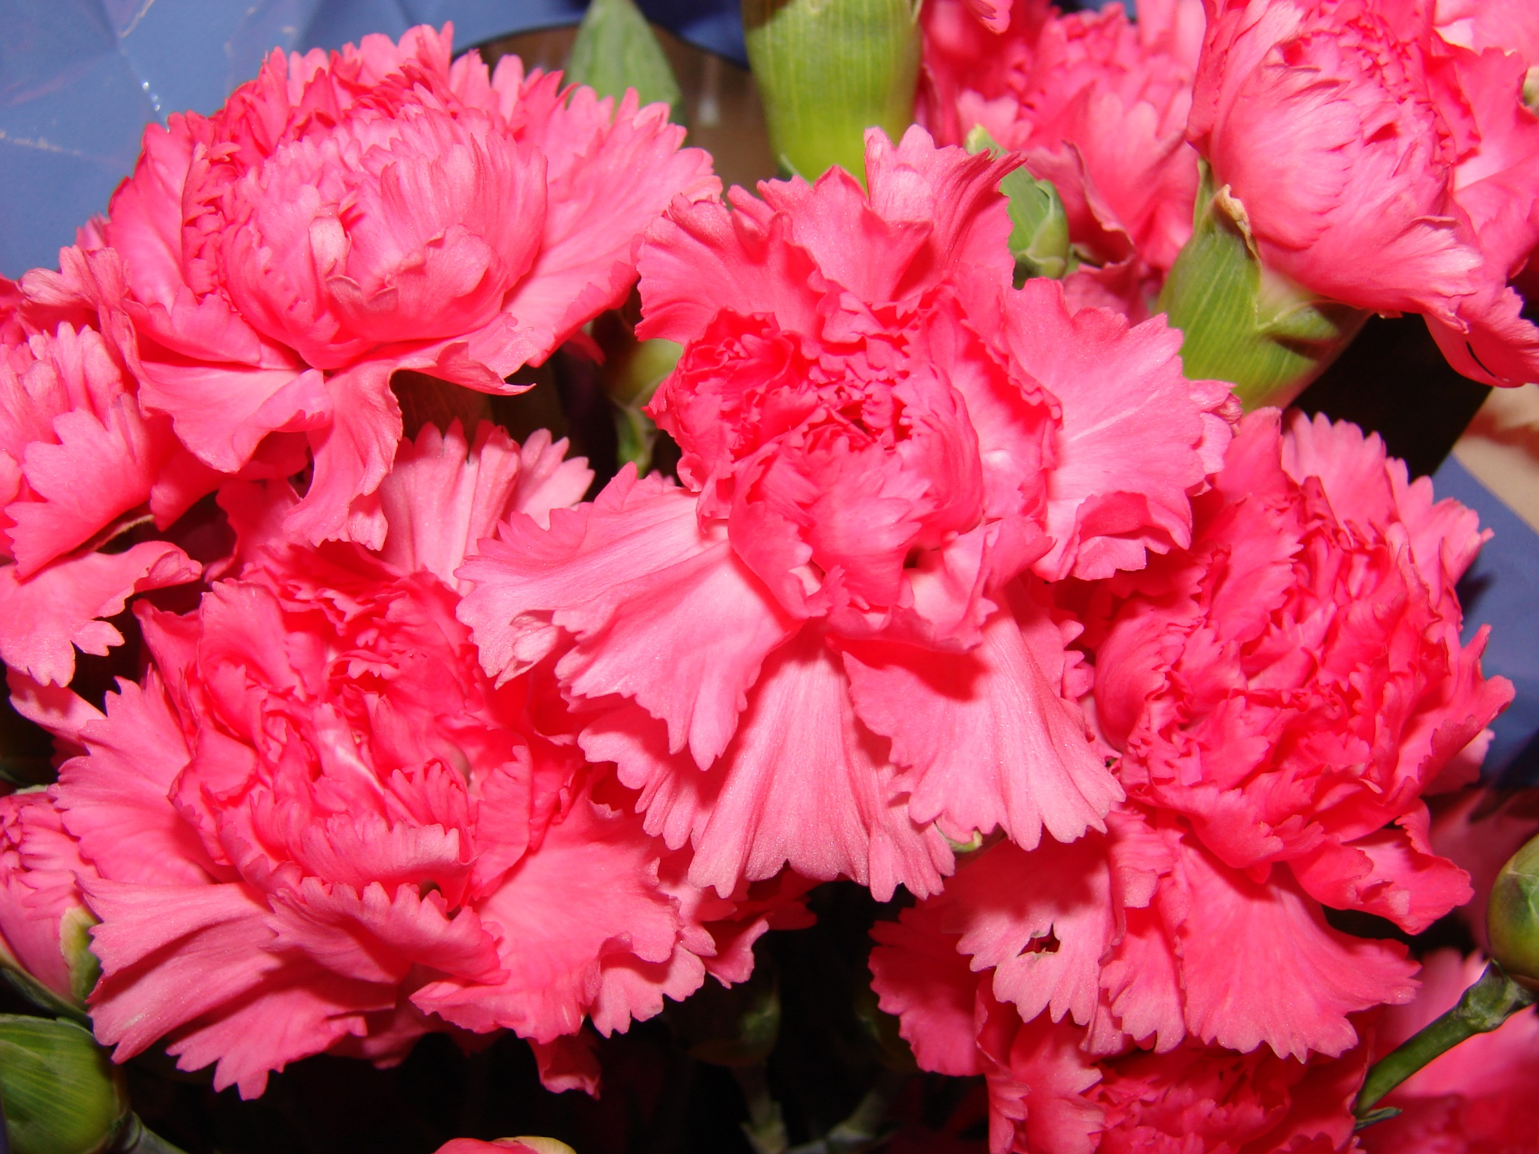
Nesta festa tão animada
Não pode faltar os cravos
Fazem as rosas se sentirem amadas
Mas delas não querem ser escravos

Slide 13
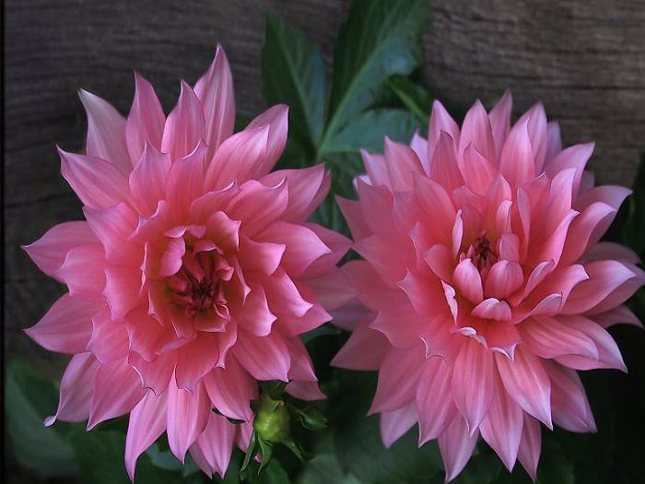
E começa tão bela coleção
Quantas pétalas e coloridas
O antúrio, dálias no cestão
De uma jardineira tão florida

Slide 14
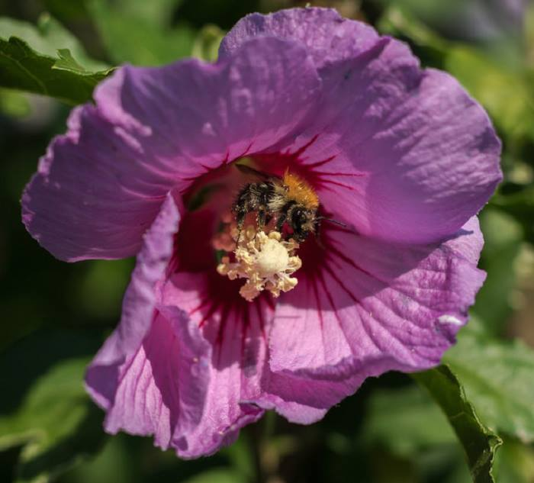
E vem chegando tantas flores
Tão fortes belas e Silvestres
De paisagens tão bicolores
São infinitas as campestres

Slide 15
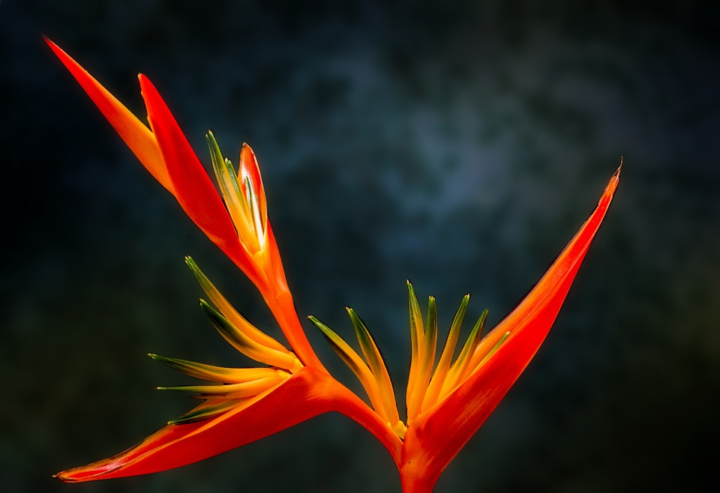
Tem belas palmas para todas
Verberas e outras para citar
As flores são merecedoras
De amor, e a elas vou celebrar

Slide 16
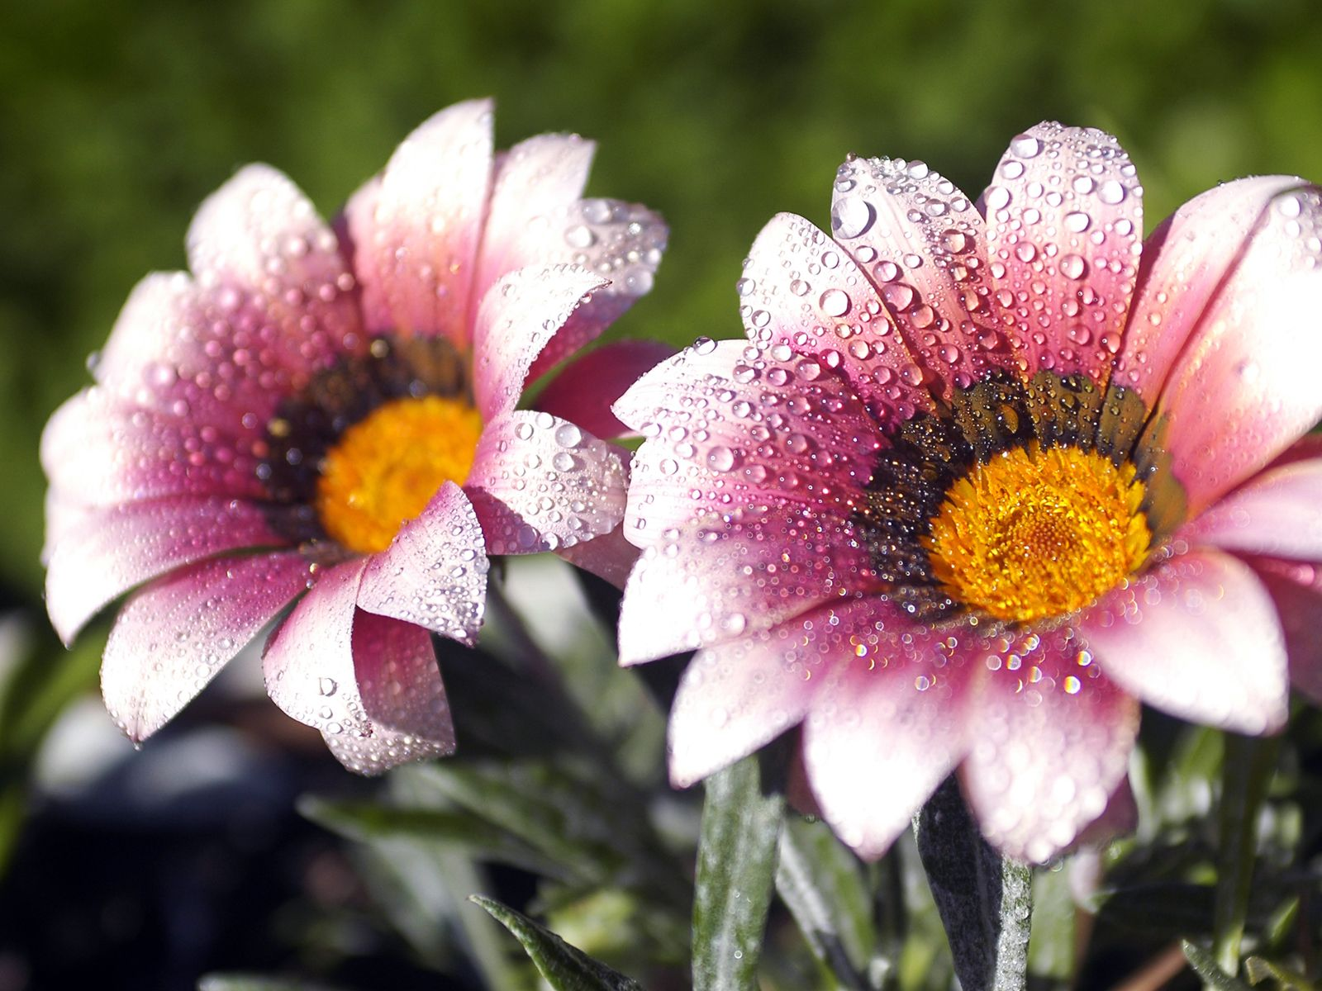
Deus, o planeta quis enfeitar
Para dar ao homem alegria
Para que ele possa versejar
E mostrar a beleza em poesia

Slide 17
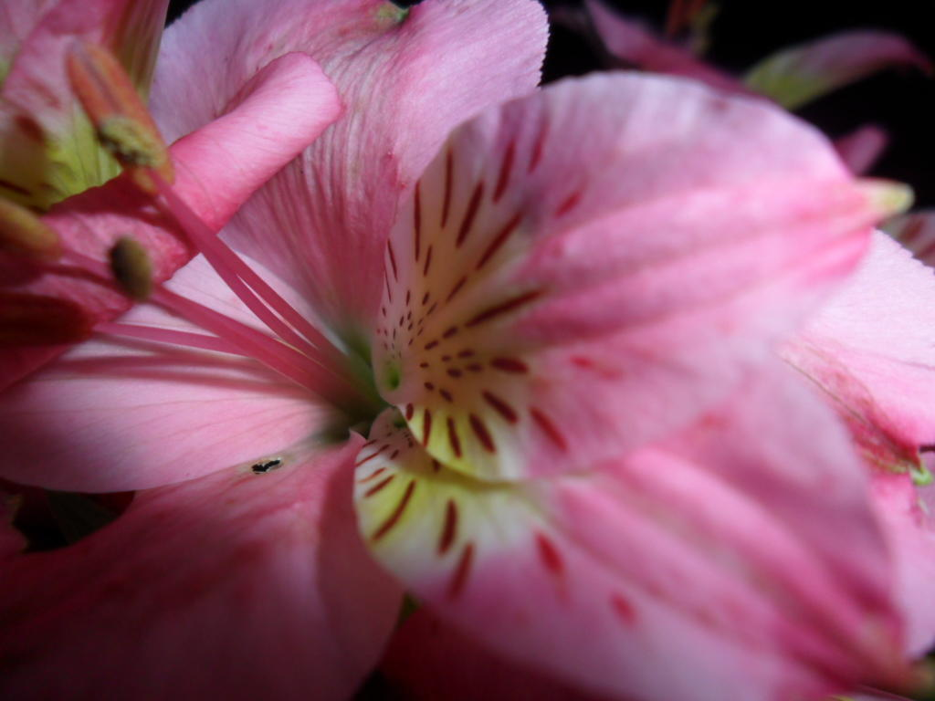
Festas das flores
Poesia e formatação
Norma Aparecida Silveira de Moraes
Imagens google, Pixabay, pessoais
Música: Celine Dion- All by my self
Divulgação
www.normasilveiramoraes.normasilveiramoraes.com.br
Norma Silveira Moraes Sildes
Norma Natureza
www.sergrasan.com.br

